Slide 1
Algorítmos e estrutura de dados III
Carlos Oberdan Rolim
Ciência da Computação
Sistemas de Informação

Slide 2
Árvores - Introdução
* Baseado no material do Prof. Luis Cláudio Gubert

Slide 3
Problemas com listas
Listas ligadas apresentam grande flexibilidade sobre operações contíguas de dados
Sua forte característica sequencial também é o seu ponto fraco
Movimentação é feita um nó por vez

Slide 4
Árvores
utilizada em muitas aplicações
modela uma hierarquia entre elementos
  árvore genealógica
  diagrama hierárquico de uma organização
  modelagem de algoritmos
O conceito de árvores está diretamente ligado à recursão
Notes:
2

Slide 5
Árvores
Uma das mais importantes classes de estruturas de dados em computação são as árvores.
Aproveitando-se de sua organização hierárquica, muitas aplicações são realizadas usando-se algoritmos relativamente simples, recursivos e de eficiência bastante razoável.

Slide 6
Definição
Uma árvore é uma estrutura de dados que se caracteriza por uma relação de hierarquia entre os elementos que a compõem.
uma coleção não vazia de vértices e ramos que satisfazem a certos requisitos
  Possui uma certa organização
Exemplos de estruturas em forma de árvores são:
  O organograma de uma empresa;
  A divisão de um livro em capítulos, seções, tópicos, etc;
  A árvore genealógica de uma pessoa
Notes:
2

Slide 7
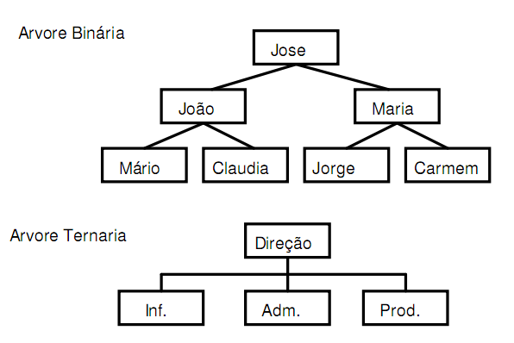
Exemplos de árvores

Slide 8
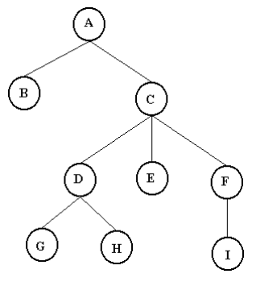
Formas de visualização
Representação hierárquica

Slide 9
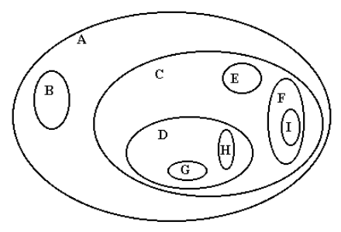
Formas de visualização
Representação por conjuntos (diagrama de inclusão)

Slide 10
Formas de visualização
Representação por expressão parentetizada (parênteses aninhados)
  Cada conjunto de parênteses correspondentes contém um nodo e seus filhos.
  Se um nodo não tem filhos, ele é seguido por um par de parênteses sem conteúdo.

Slide 11
Formas de visualização
Representação por expressão não parentetizada
  Cada nó é seguido por um número que indica a quantidade de filhos desse nodo, e em seguida por esses filhos, representados do mesmo modo.

Slide 12
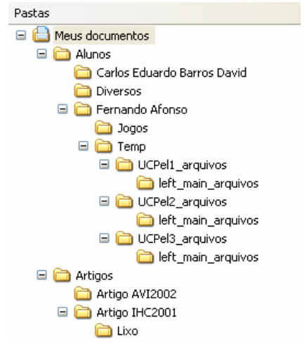
Formas de visualização
Representação por edentação (diagrama de barras)

Slide 13
Formas de visualização
Pode-se representar uma árvore de muitos outros modos, mas é interessante notar que, dentre os exemplos apresentados, a primeira representação é a que permite uma melhor visualização, e que será utilizada a partir deste ponto.
As representações “por expressão parentizadas” e “por expressão não parentizadas” não permitem boa visualização da estrutura, mas podem ser úteis para guardar em arquivos os dados de uma árvore.

Slide 14
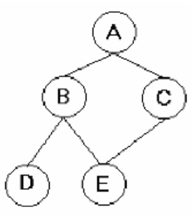
Como, por definição, os subconjuntos s1, s2,...,sm são disjuntos, cada nó só pode ter um pai. Assim, o desenho abaixo, por exemplo, não representa uma árvore:

Slide 15

Definições
NÓ ou NODO ou VÉRTICE: é o dado a partir do qual é definida a hierarquia.
Raiz: é o nó principal, ou seja, aquele ao qual os demais nós formam m >= 0 conjuntos disjuntos s1, s2, ... , sm, cada um desses conjuntos também é uma árvore (denominada sub-árvore).
  qualquer nó é a raiz de uma sub-árvore consistindo dele e dos nós abaixo

Slide 16
Definições
Sub-árvore: é aquela que se forma a partir de um determinado nó.
A linha que liga dois nodos da árvore denomina-se aresta ou arco.
Diz-se que existe caminho entre dois nodos V e W da árvore, se a partir do nodo V puder-se chegar ao nodo W percorrendo-se as arestas que ligam os nodos intermediários entre V e W.
  Observa-se que existe sempre um caminho entre a raiz e qualquer nodo da árvore.

Slide 17
Definições
Se houver um caminho entre V e W, começando em V diz-se que V é um nodo ancestral de W e W é um nodo descendente de V.
Se este caminho contiver uma única aresta, diz-se que V é o nodo pai de W e que W é um nodo filho de V.
Dois nodos que são nodos filhos do mesmo nodo pai são denominados nodos irmãos.
Uma característica inerente a árvores é que qualquer nodo, exceto a raiz, tem um único nodo pai.
Se um nodo não possui nodos descendentes, ele é chamado de folha ou nodo terminal da árvore.

Slide 18
Definições
cada vértice (exceto a raiz) tem exatamente um antecessor imediato ou pai
cada vértice tem nós sucessores imediatos ou filhos, a não ser:
  nós sem filhos → terminais ou folhas
filhos de um mesmo pai – irmãos
nós com pelo menos um filho → não-terminais ou internos
Notes:
9

Slide 19
Definições
Grau de um nodo é o número de nodos filhos do mesmo. Obviamente que um nodo folha tem grau zero.
Nível de um nodo é o número de nodos existentes no caminho entre a raiz e o próprio nodo.
  Numero de "LINHAS" que liga o nó à raiz. A raiz tem nível igual a Zero (0)

Slide 20
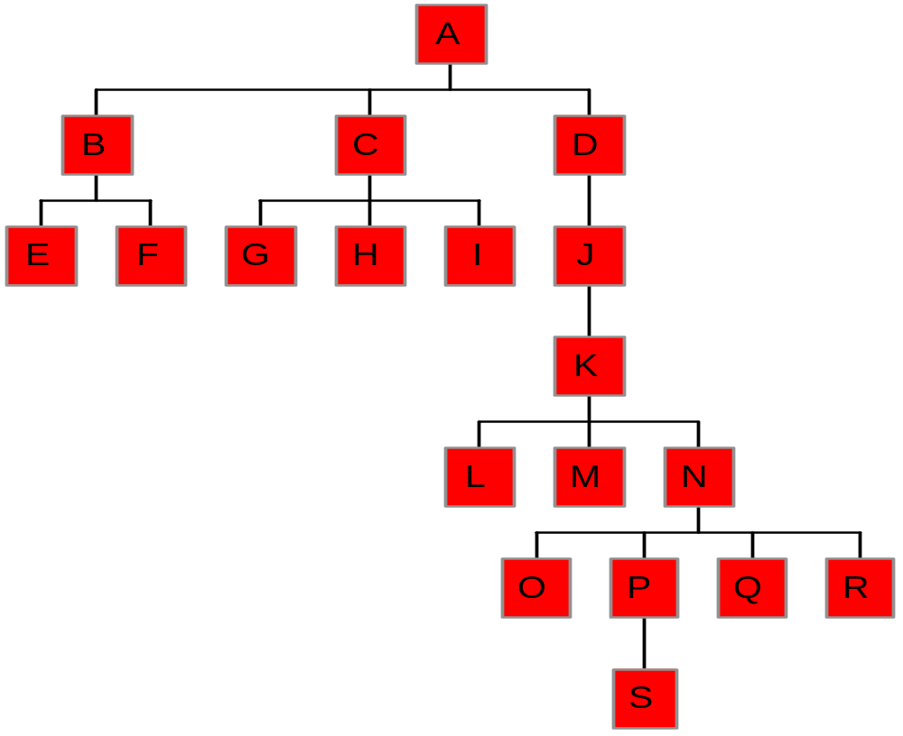
Definições
Nível
  é o número de nós no caminho entre o vértice e a raiz
nível da raiz é zero
nível de C é 1
nível de K é 3
nível de um nó =
nível de seu pai + 1
nível de P é 5
Notes:
16

Slide 21
Definições
Altura de uma árvore (também denominada profundidade) é a distância entre x e o seu descendente mais afastado. Mais precisamente, a altura de x é o número de passos do mais longo caminho que leva de x até uma folha somando um.
  Por definição a altura de uma árvore vazia é -1
E
/ \
D I
/ / \
B G K
/ \ / \ /
A C F H J
Altura dessa árvore é 3
Altura de I é 2
Altura de K é 1
Altura de J é 0

Slide 22
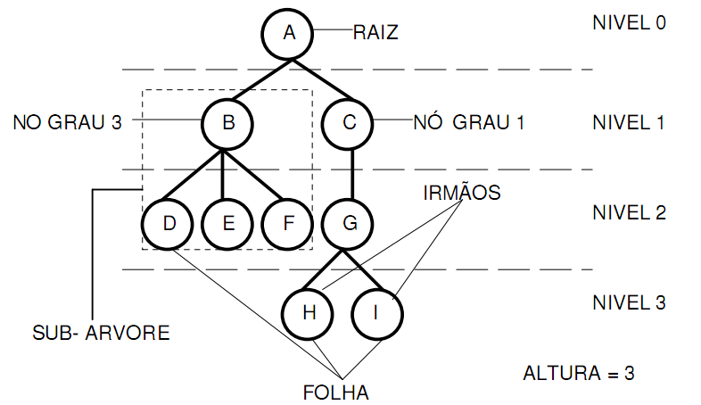
Definições
O grau da árvore é igual ao grau do nodo de maior grau da árvore.

Slide 23
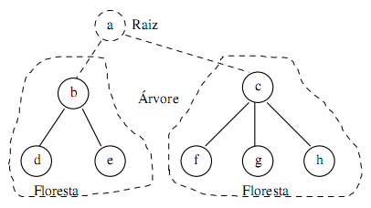
Definições
Floresta: é um conjunto de zero ou mais árvores disjuntas, ou seja, se for eliminado o nó raiz da árvore, as sub-árvores que restarem chamam-se de florestas

Slide 24
Formalizando...
Uma árvore enraizada T, ou simplesmente uma árvore, é um conjunto finito de elementos denominados nós ou vértices tais que:
  T = 0 é a árvore dita vazia ou
  existe um nó especial r, chamado raiz de T; os restantes constituem um único conjunto vazio ou são divididos em m (deve ser maior ou igual a 1) conjuntos distintos não vazios que são as sub-árvores de r, cada sub-árvore a qual é, por sua vez, uma árvore.
Notação
  Tv, se v é um nó de T então a notação Tv indica a sub-árvore de T com raiz em v.

Slide 25
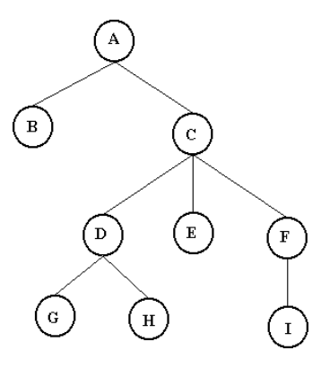
Subárvore
Seja a árvore ao lado T = {A, B, ...}
A árvore T possui duas sub-árvores:
Tb e Tc
onde
Tb = { B } e
Tc = {C, D, ...}
A sub-árvore Tc possui 3 sub-árvores:
Td, Tf e Te
onde
Td = {D, G, H} Tf = {F, I} Te = {E}

Slide 26
Exercícios
Resolver os exercícios do conteúdo

Slide 27


Árvore Binária
é um conjunto finito de elementos que é ou vazio ou composto de três conjuntos disjuntos
  o primeiro contém um único elemento, a raiz
  os outros dois subconjuntos são árvores binárias
    as sub-árvores da esquerda e da direita
    As sub-árvores da esquerda ou da direita podem estar vazias
Notes:
18

Slide 28
Árvore Binária
A
B
C
D
E
F
G
H
I

Slide 29
Árvores Binárias
considerando que os dois filhos de cada nó interno são ordenados:
  o filho da esquerda e
  o filho da direita
  Cada nó interno tem que ter filho da direita ou da esquerda, sendo que um ou ambos podem ser nós externos
Notes:
21

Slide 30
Árvores Binárias
uma árvore binária vazia:
  consiste de nenhum nó interno e um nó externo
uma árvore binária é uma árvore ordenada, na qual cada nó tem 0, 1, ou 2 filhos
  cada filho corresponde a uma árvore binária
Notes:
23
árvores estão diretamente ligadas a recursão (veremos a seguir)a forma mais simples de definir árvores é recursivamente como se segue: "uma árvore é um único nó ou um nó raiz conectado a um conjunto de árvores"

Slide 31
Árvores Binárias
O número de sub-árvores a esquerda e a direita vazias em uma árvore binária com n nós é de n+1
  se n = 1 então 2 subárvores vazias
  se n = 2 então 3 subárvores vazias
  Se vale para n – 1 então, em uma árvore com n nós
    uma subárvore vazia foi substituído por um vértice interno e 2 subárvores vazias
    o número de subárvores vazias é então:
    n -1+2 = n +1
Notes:
24
árvores estão diretamente ligadas a recursão (veremos a seguir)a forma mais simples de definir árvores é recursivamente como se segue: "uma árvore é um único nó ou um nó raiz conectado a um conjunto de árvores"

Slide 32
Árvores Binárias
Definição de Árvores
uma árvore é um único nó ou um nó raiz conectado a um conjunto de árvores
Definição de Árvores Binárias
uma árvore binária é um nó externo ou um nó raiz (interno) conectado a esquerda e a direita a árvores binárias
Idéia
de
recursão
Notes:
25

Slide 33
Árvore Binária Estrita
todo nó não folha possui filhos a esquerda e a direita → Árvore Binária Estrita
Uma árvore binária estrita com n folhas sempre contém 2n-1 nós
Notes:
26

Slide 34
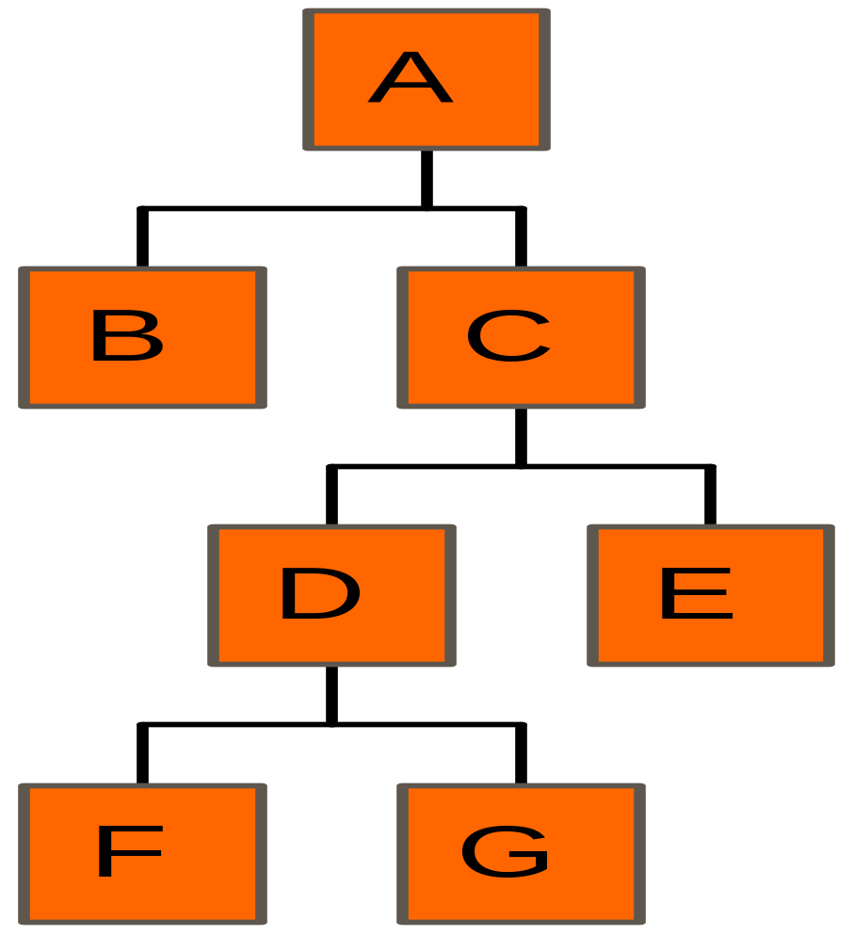
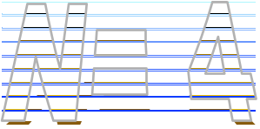

Árvore Binária Estrita
Notes:
27

Slide 35
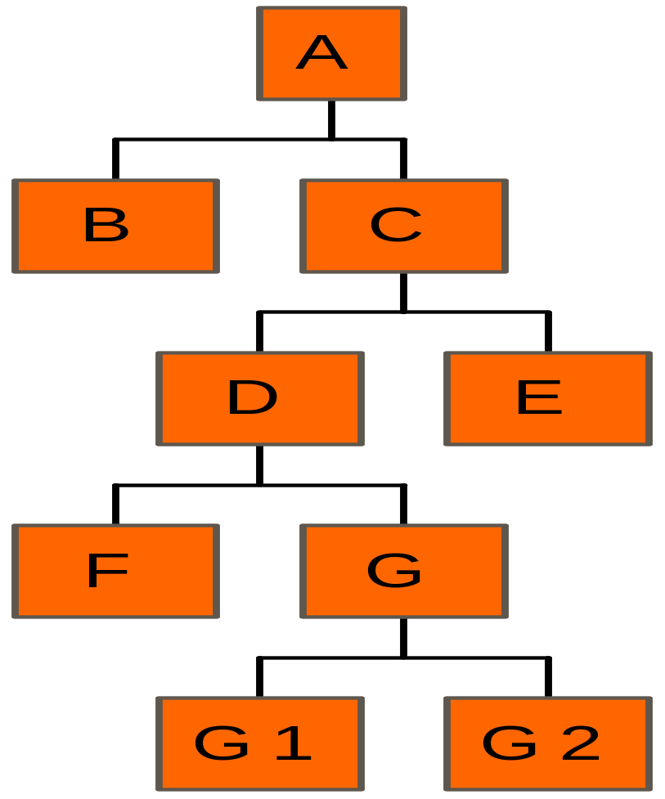
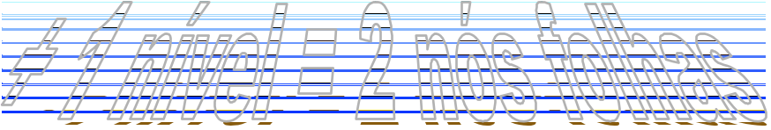
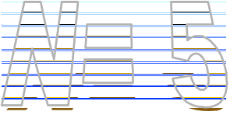

Árvore Binária Estrita
Notes:
28

Slide 36
Árvore Binária Estrita
árvore binária estrita com:
  1 folha → um nó
  2 folhas → 3 nós
  hipótese: n folhas → 2n-1 nós
  + 1 folha → acrescentar um nível - 2 nós
    Total de nós: 2N-1 +2 = 2N+1 = 2(N+1)-1
Notes:
29

Slide 37
Árvore Binária
Nível:
  A raiz tem nível 0
  A raiz de outro nó é o nível do nó pai +1.
A profundidade de uma árvore é o maior nível para todas as folhas
  Markeson: raiz tem nível 1
  Langsan : raiz tem nível 0
Notes:
30

Slide 38
Árvore Binária
árvore binária cheia de nível d: árvore binária estrita com todas as folhas no nível d
árvore binária completa de nível d: uma árvore binária estrita com todas as folhas no nível d ou no nível d-1
Notes:
31

Slide 39
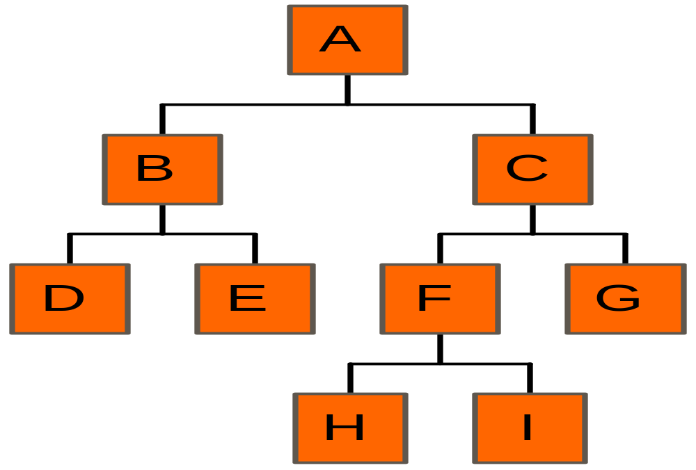
Árvore Binária Completa
Notes:
32

Slide 40
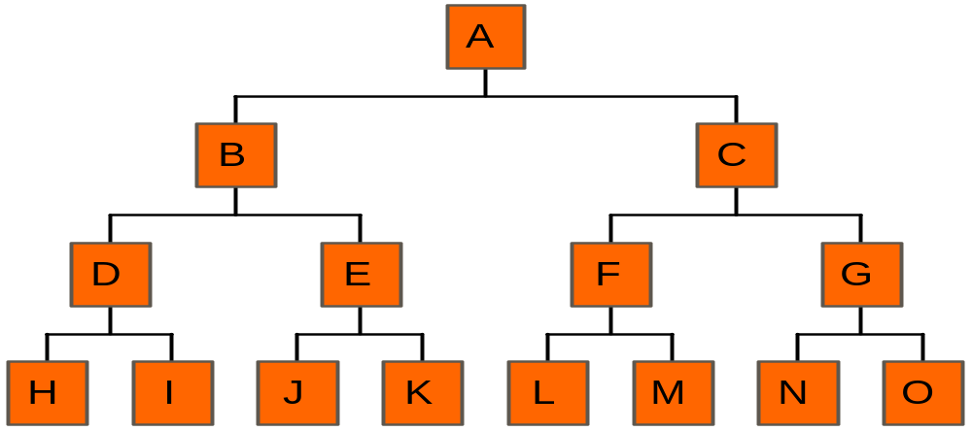
Árvore Binária Cheia
Notes:
33

Slide 41
Árvore Binária
Para muitas aplicações, é importante a relação entre altura e número de nós
Notes:
35

Slide 42
Árvore Binária de altura máxima
Para árvores com n nós:
  altura máxima: cada nó não folha só possui um filho - ziguezague
  sua altura é n-1
A
B
C
D
E
F
Notes:
36

Slide 43
Árvore Binária - altura mínima
Seja T’ uma árvore binária de altura mínima
  Se T’ não é completa retira-se uma folha w de seu último nível e coloca-se como filho de uma folha de nível superior (acima do penúltimo)
  Repete-se a operação até não ser possível mais realizá-la
  A árvore resultante T’’ é completa
Se a altura de T’’ for menor que a de T’ → esta não seria mínima.
T’’ não pode ser de altura maior → nenhum nó foi retirado
T’ e T’’ possuem a mesma altura
Notes:
37

Slide 44
Árvore Binária - altura mínima
nível 0 – (somente a raiz) contém um nó
nível 1 – contém no máximo 2 nós
.....
no nível L - pode conter no máximo 2^{L} nós
árvore binária cheia de altura d tem exatamente 2^{L} nós em cada nível 0 ≤ L ≤ d
Notes:
38

Slide 45
Árvore Binária
O total de nós n em uma árvore binária cheia (que seria o máximo) de altura d é a soma do número de nós a cada nível
n = 2⁰ + 2¹ + 2² + ..... + 2^{d =} Σ 2^{j}
^{j=0}
n = 2^{d+1} -1 → d = log (n+1) –1
pode-se mostrar também por indução!
OBS.: número de folhas de uma árvore cheia com n nós
2^{d} = 2^{log(n+1)-1} = 2^{log(n+1)} = n+1
2 2
Notes:
39

Slide 46
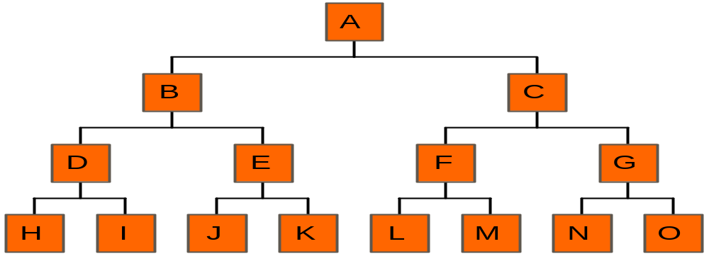
Árvore Binária Cheia
Árvore Binária Cheia de altura 3
→ 2³⁺¹-1 = 15 nós
Notes:
42

Slide 47
Árvore Binária Cheia
É a árvore binária com o máximo de nós para uma dada altura, mas
  a distância da raiz é pequena
Lema: Seja T uma árvore binária completa com n>0 nós. Então, T possui altura h mínimo. Além disso, h = ⎣log n⎦
Notes:
43

Slide 48
Árvore Binária Completa
Seja T uma árvore binária completa com n nós, então sua altura h = | log₂n |
Seja T’ a árvore obtida pela remoção dos k nós do último nível
  T’ é cheia já que T só tinha folhas no último e no penúltimo nível (definição de completa)
nós de T’ 
  n’ = n - k = 2^{d +1} -1 , onde d é a altura de T’
Notes:
46

Slide 49
Árvore Binária Completa
h(T’) = d e h(T) = d+1
d = log₂(n’+1) -1
h(T) = log₂(n’+1) -1 +1 = log₂(n’+1)
e k? (no máximo → número de folhas da árvore cheia × 2)
→ 1 ≤ k ≤ n’ +1
h(T) = log₂(n’+1) = ⎣log₂(n’ + k) ⎦ = ⎣log₂(n) ⎦
Notes:
47

Slide 50
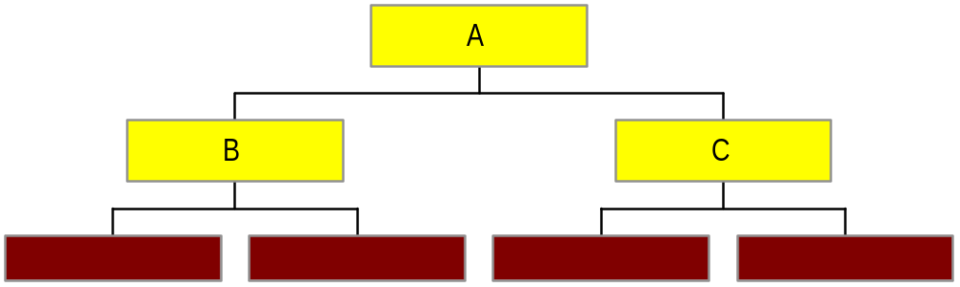
Representando Árvores Binárias
typedef struct {
  int info;
  tipo_no * esq;
  tipo_no * dir;
  } tipo_no;
A
C
B
Notes:
59

Slide 51
Representando Árvores Binárias
Typedef struct {
  char info;
  tipo_no * esq;
  tipo_no * dir;
  tipo_no * pai;
  } tipo_no
A
C
B
Notes:
60

Slide 52
Representando Árvores Binárias
Na representação nós externos podem ser
  NULL
  ponteiro para o próprio nó
A
C
B
Notes:
61

